Slide 1

Бизнес-план от а до я
ФГБОУ ВО «Ростовский государственный экономический университет (РИНХ)»
Кафедра «Аудит»
КАПЛИНА МАРИНА СЕРГЕЕВНА
Доцент, кандидат экономических наук

Slide 2
Предпринимательская идея и её выбор
Предпринимательская идея или бизнес идея – это идея создания нового конкурентного продукта или услуги, для развития нового или существующего бизнеса с целью занятия свободной рыночной ниши и извлечения прибыли.

Slide 3

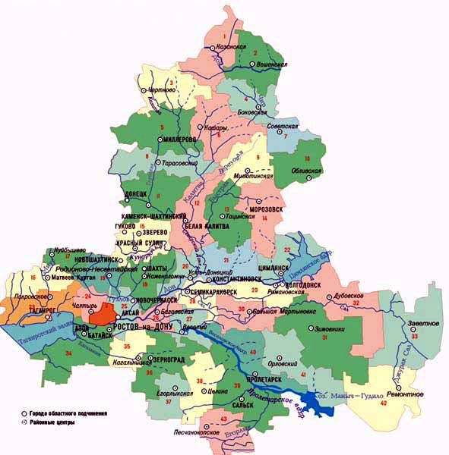
Актуальность бизнес-идеи
Бизнес-идея - это идея создания нового конкурентного продукта или услуги, которые можно положить в основу нового или в развитие существующего бизнеса.
Что нового Я МОГУ предложить рынку?
Чтобы было выгодно и мне, и покупателю?
Чем я люблю заниматься (хобби)?
В чем уникальность
МОЕЙ ИДЕИ
для МОЕГО района?

Slide 4
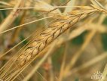
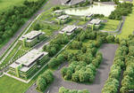
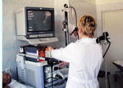
Как определить нишу?
Рыночная ниша — ограниченная по масштабам, с определенным числом потребителей сфера деятельности, позволяющая предприятию проявить свои лучшие стороны деятельности и преимущества перед конкурентами.
2. Здравоохранение
1.Агробизнес
3.Градостроитель-
ство
Лесная
промышленность
4.Экономика
и инновации
Нефтяная
промышленность
Авиадвигате-
лестроение
Химическая
промышленность

Slide 5
Целевая аудитория
Описание целевой аудитории – это составление портрета будущего покупателя Вашего товара или услуги
КТО ОНИ ? Те, кто сделают Вас успешным и богатым?

Slide 6

Как составить бизнес-план?
Планирование бизнеса - это определение целей и путей их достижения, посредством каких-либо намеченных и разработанных программ действий, которые в процессе реализации могут корректироваться в соответствии с изменившимися обстоятельствами.
Бизнес-план – это программа осуществления бизнес-операций, действий фирмы, содержащая сведения о фирме, товаре, его производстве, рынках сбыта, маркетинге, организации операций и их эффективности.

Slide 7

Оформление бизнес-идеи в Бизнес-план
Бизнес-проект должен содержать:
1.Резюме;
2. Маркетинговое исследование рынка;
3.Организационный план;
4.Производственный план;
5. План маркетинга;
6.Финансовый план;
7. Оценка рисков.
Задачи:
Представить бизнес-идею.
Привлечь внимание аудитории и заинтересовать своей идеей
Найти возможных инвесторов
Задачи

Slide 8
Маркетинговое исследование рынка

Slide 9

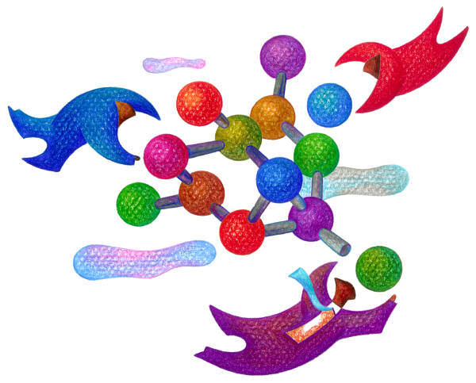
Маркетинговые исследования
Маркетинговое исследование рынка - это сбор, обработка и анализ различных видов информации с целью принятия обоснованных управленческих, финансовых и производственных решений, идущих на пользу бизнесу.
В ходе исследований решаются одна или несколько задач:
оценка состояния и тенденций развития рынка
выявление свободных рыночных ниш
исследование поведения потребителей
анализ деятельности конкурентов
анализ проведенных рекламных и сбытовых мероприятий
анализ собственной деятельности и т.д.

Slide 10
Объекты исследований
1. Рынок
2. Потребители
3. Товар
4. Конкуренты

Slide 11
1. РЫНОК
- это система взаимоотношений между потребителями и производителями на основе товарно-денежного обмена.
Характеристики рынка
Потенциал
Потенциал рынка -это предельная величина спроса на рынке.
Емкость
Емкость рынка - это объем продаж определенного товара в течение установленного периода времени.
Рыночная ниша
Рыночная ниша -группа потребителей, для которых наиболее оптимальным и подходящим является товар производимый вашей фирмой.

Slide 12
2. Потребители
Самым распространенным способом изучения и выявления потенциальных потребителей является АНКЕТИРОВАНИЕ.
Этапы анкетирования:
Разработка анкеты;
Полевые исследования;
Анализ результатов.

Slide 13
Сегментация рынка
- это разделение потребителей на группы (сегменты).
Сегмент - это однородная группа потребителей, имеющих сходные предпочтения и одинаково реагирующих на товар или услугу.
Критерии сегментации:
Географические;
Демографические;
Социально-экономические;
Психографические;
Культурные;
Поведенческие.

Slide 14
3. Товар
При анализе товара выделяют такие его компоненты:
Функциональное назначение
Долговечность
Удобство использования
Эстетичность внешнего вида
Упаковка
Сервисное обслуживание
Сопроводительные документы и инструкции

Slide 15
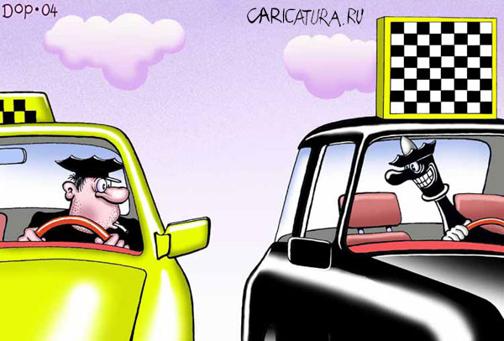
4. Конкуренты
Изучаемая информация:
Общие сведения о фирме;
Ассортимент товаров;
Характеристики товара: качество, цена, упаковка;
Каналы сбыта и т.д.
Выявляем всех конкурентов (основных и косвенных), производящих и реализующих аналогичный продукт на предполагаемом рынке сбыта;
Изучаем их сильные и слабые стороны, для обеспечения конкурентного преимущества.

Slide 16
Источники информации
Сайты
Соц. Сети
СМИ
Telegramm каналы
«Сарафанное радио»
Книга отзывов и предложений, Жалобная книга
Другие

Slide 17


Методы исследований
Метод 1. Наблюдение
Исследователь ведет непосредственное наблюдение за людьми и их поведением в различных ситуациях
Метод 2. Эксперимент
В контролируемых условиях изменяют один или несколько факторов и отслеживают, как это влияет на результат
Метод 3. Опрос
Это способ получения информации путем выяснение мнений людей.
Метод 4.
Экспертное мнение
Это глубинное интервью с авторитетным человеком – экспертом по тому вопросу, который Вы исследуете
Один из важных инструментов исследования - АНКЕТА
Анкета – это ряд составленных заранее вопросов, на которые опрашиваемый дает ответы (устно или письменно)
Этапы анкетирования
Разработка анкеты
Полевые исследования
Анализ результатов

Slide 18
Организационный план

Slide 19
Организационный план включает:
Создание организации (выбор организационно-правовой формы);
Определение потребности в кадрах;
Определение потребности в административных и производственных помещениях,
разнообразных ресурсах.

Slide 20
1. Выбор организационно-правовой формы
Организационно-правовыми формами юридических лиц, являющихся коммерческими корпоративными организациями, признаются организационно-правовые формы, в которых создаются юридические лица, преследующие извлечение прибыли в качестве основной цели своей деятельности (ГК РФ, п. 1, ст. 50) и учредители (участники) которых обладают правом участия (членства) в них и формирования их высшего органа
ОКОПФ | ОПФ юридических лиц
1 10 00 | Хозяйственные товарищества
1 20 00 | Хозяйственные общества
1 22 00 | Акционерные общества
1 23 00 | Общества с ограниченной ответственностью
1 30 00 | Хозяйственные партнерства
1 40 00 | Производственные кооперативы (артели)
1 41 00 | Сельскохозяйственные производственные кооперативы
1 42 00 | Производственные кооперативы (кроме сельскохозяйственных производственных кооперативов)
1 53 00 | Крестьянские (фермерские) хозяйства
1 90 00 | Прочие юридические лица, являющиеся коммерческими организациями

Slide 21
2. Определение потребности в кадрах
2.1. Описание организационной структуры предприятия
Пример: линейно-функциональная структура предприятия
ДИРЕКТОР
Гл. инженер
Гл. бухгалтер
Нач. отдела маркетинга
Нач. отдела кадров
2.2. Описание и обоснование потребности в кадрах:
Должность | Кол-во человек | Требования | Функции | Заработная плата
Юрист | 1 | Высшее образование, опыт работы | Юридическое сопровождение деятельности компании | Оклад 10 000 + премия
Бухгалтер | 1 | Высшее образование, опыт работы | Ведение бухгалтерского и налогового учета и подача отчетностей | Оклад 8000 + премия
…………………. | … | … | … | …
2.3. Составление штатного расписания и должностных инструкций.

Slide 22
2. Определение потребности в кадрах

Slide 23
Производственный план

Slide 24
Описание технологического процесса и составление сметы затрат на производство включает:
1. Выбор технологии производства;
2. Определение необходимого технического оснащения (оборудование);
3. Определение видов сырья и материалов;
4. Расчет затрат на производство;
5. Составление плана производства продукции;
6. Определение производственной себестоимости продукции.

Slide 25
Определение производственной себестоимости продукции
Производственная себестоимость продукции - совокупность прямых издержек, связанных с производством изделия;
Себестоимость включает в себя:
- затраты на сырье и материалы;
- заработная плата рабочего персонала;
- амортизация основных средств
- коммунальные платежи;
- общехозяйственные расходы и т.д.

Slide 26
Пример определения себестоимости

Slide 27
План реализации проекта
Показатели | 1 год | 2 год | 3 год | Итого по проекту
Выручка - всего, в том числе
-картофель -морковь -капуста -свекла -лук
Затраты - всего, в том числе
-на сырье и материалы -общехозяйственные расходы -коммунальные услуги
Валовая прибыль-всего

Slide 29
Маркетинговый план

Slide 30
Основные разделы плана маркетинга:
Товарная политика;
Ценовая политика;
Сбытовая политика;
Коммуникационная политика.

Slide 31
1. Товарная политика
Цель товарной политики:
Предложение товаров, удовлетворяющих потребности потребителей;
Задачи товарной политики:
1 задача:
Управление конкурентоспособностью товара
2 задача:
Управление жизненным циклом товара
3 задача:
Управление ассортиментом

Slide 32
2. Ценовая политика
Ценовая политика - это принципы деятельности, которых фирма собирается придерживаться в сфере установления цен на свои товары и услуги.
Ценообразование – сложный многоэтапный процесс, который можно представить в следующем виде:
Выбор целей
ценообразования
Определение
изменений
спроса
Анализ
затрат
Анализ
цен
конкурентов
Выбор методов
ценообразования
Установление
конечной
цены

Slide 33
Установление цены
Наиболее простой и распространенной считается методика «издержки + прибыль», которая заключается в начислении наценки на себестоимость товара.
ЦЕНА
Себестоимость
Прибыль
Себестоимость определяет минимальную величину цены.
При этом необходимо учитывать уровень цен на аналогичную продукцию у производителей-конкурентов.

Slide 34
Каналы распределения продукции
- это совокупность организаций или отдельных лиц, которые принимают на себя или помогают передать кому-либо другому право собственности на конкретный товар или услугу на пути от производителя до потребителя
Производитель Потребитель | Производитель Розничный торговец Потребитель | Производитель Оптовый торговец Розничный торговец Потребитель | Производитель Оптовый торговец Мелкооптовый торговец Розничный торговец Потребитель
Прямой
(нулевого уровня)
Косвенный
(одноуровневый)
Косвенный
(двухуровневый)
Косвенный (трехуровневый)

Slide 35
4. Коммуникационная политика
Маркетинговые коммуникации – это процесс обмена информацией между фирмой и другими субъектами маркетинговой деятельности фирмы и ее товара.
Цель – продвижение фирмы и ее товара.
Продвижение – это любая форма распространения сообщений, создающих лояльность потребителей и общества к фирме, информирующих, убеждающих или напоминающих о ее деятельности или товарах.
Позиционирование - обеспечение конкурентоспособного положения товара на рынке, т.е . убеждение потребителя в том, что именно этот товар ему необходим, на основании предоставления выгод в виде оптимальной цены, возможности выбора товара, высокого качества, дизайна упаковки, скидок, обслуживания, имиджа данного товара и производителя.

Slide 36
Продвижение основа продвижения товара на рынок – реклама!
Реклама - это любая платная форма личного представления и продвижения идей, товаров и услуг от производителя к покупателям.
Средства распространения рекламы:
Интернет;
Радио, телевидение;
Журналы;
Газеты;
Наружная реклама;
E-mail рассылка;
Реклама в местах продаж;
Реклама на движущихся носителях;
Электронная реклама;
Сувенирная реклама;
Выставки и ярмарки.

Slide 37
Финансовый план

Slide 38
Цель раздела:
Спрогнозировать на основе результатов предыдущих разделов выручку и затраты на производство и реализацию продукции по годам и определить эффективность деятельности (прибыль, рентабельность, срок окупаемости).
При этом финансовые прогнозы
составляются на 3-5 лет

Slide 39
Основные направления:
Расчет необходимости инвестиций;
Расчет кредита и схема возврата кредита (если есть необходимость в кредите);
Прогноз товарооборота;
Прогноз и расчет текущих затрат;
Расчет налогов;
Расчет прибылей (убытков).

Slide 40
Расчет объема инвестирования проекта
Направления инвестирования | Сумма, тыс.руб.
Приобретение специализированного оборудования
Приобретение/аренда земельных площадей
Строительно-монтажные работы
Оборудование общего назначения (мебель и т.д.)
Приобретение животных и сельскохозяйственных культур
Первоначальные расходы (оборотные средства)
ИТОГО:

Slide 41
Расчет экономических показателей
Выручка = Объем реализации ・ цена
2. Затраты = Затраты на производство + затраты на реализацию
3. Налоги:
- Упрощенная система налогообложения (УСН):
а) налогооблагаемая база «доходы» – ставка 6%;
б) налогооблагаемая база «доходы-расходы» - ставка 15%.
- другие налоги
4. Прибыль = Выручка – Затраты - Налоги
5. Рентабельность = Прибыль/ Затраты *100%
6. Срок окупаемости = Инвестиции/ Прибыль

Slide 42

Расчет экономических показателей
Показатель 1.
ВЫРУЧКА - это денежные средства, полученные от продажи товаров и услуг.
Выручка = Объем реализации Х Цена
Пример на основе проекта мини-пекарни:
Продали 300 тортов – это объем реализации
Каждый торт стоит 200 руб. – это цена
Получили 60 000 руб. – это выручка

Slide 43



Расчет экономических показателей
Показатель 2.
ЗАТРАТЫ - выраженные в денежной форме расходы на производство, доставку и сбыт продукции.
Затраты
Затраты на реализацию
Затраты на производство

Slide 44

Расчет экономических показателей
Показатель 3.
НАЛОГИ - это платежи, которые в обязательном порядке уплачивают в доход государства физические и юридические лица — предприятия, организации, граждане.
Налоги – это доходы государства, из которых платятся пенсии, зарплаты бюджетникам, строятся дороги, содержатся школы.
Выбор системы налогообложения
Общая система налогообложения
Специальные режимы для малого и среднего бизнеса
Упрощенная система налогообложения
Единый сельскохозяйственный налог
Патент
Налог на профессиональный доход
Упрощенная система налогообложения (УСН):
а) налогооблагаемая база «доходы» – ставка 6%;
б) налогооблагаемая база «доходы-расходы» - ставка 15%.

Slide 45



Расчет экономических показателей
Показатель 4.
ПРИБЫЛЬ - это разность между выручкой за проданный товар или услугу и затратами на производство товара или услуги, за вычетом уплаченных государству налогов.
Прибыль
Выручка
Затраты
Налоги

Slide 46

Расчет экономических показателей
Показатель 5.
РЕНТАБЕЛЬНОСТЬ отражает степень эффективности использования материальных, трудовых и денежных ресурсов при ведении бизнеса
100%
Рентабельность
Прибыль
Затраты

Slide 47


Расчет экономических показателей
Показатель 6.
СРОК ОКУПАЕМОСТИ – период, в течение которого доходы от инвестиций становятся равны первоначальным вложениям.
СРОК ОКУПАЕМОСТИ
Инвестиции
Прибыль

Slide 48
Расчет чистой прибыли и рентабельности
Показатель | 1 год | 2 год | 3 год
Выручка от продажи товаров, продукции, работ, услуг, тыс. руб.
Себестоимость проданных товаров, продукции, работ, услуг, тыс. руб.
Коммерческие и управленческие расходы, тыс.руб.
Прочие доходы, тыс.руб.
Прочие расходы, тыс.руб.
Прибыль (убыток) до налогообложения, тыс.руб.
Налоги, тыс.руб.
Чистая прибыль, тыс.руб.
Рентабельность, %

Slide 49
Оценка рисков

Slide 50
Риски
- это событие, которое может случиться или не случиться. Если такое событие произойдет, то возможны потери части ресурсов предприятия, недополучение доходов или появление дополнительных расходов.
Виды рисков:
Финансово-экономические
Политические
Природно-климатические
Экологические и т.д.

Slide 51

Финансово-экономические риски
Виды рисков | Отрицательное влияние на прибыль
Неустойчивость спроса | Падение спроса с ростом цен
Появления альтернативного продукта | Снижение спроса
Снижение цен конкурентов | Снижение цен
Увеличение производства у конкурентов | Падение продаж или снижение цен
Рост налогов | Уменьшение чистой прибыли
Снижение платежеспособности потребителей | Падение продаж
Рост цен на сырье и материалы | Снижение прибыли из-за роста цен на сырье и материалы
Зависимость от поставщиков отсутствие альтернативы | Снижение прибыли из-за роста цен
Недостаток денежных средств | Увеличение кредитов или снижение объема производства

Slide 52

Оценка рисков проекта
РИСК – это опасное для бизнеса событие, которое может произойти (или не произойти ☺).
Если такое событие произойдет, то возможны потери части ресурсов предприятия, недополучение доходов или появление дополнительных расходов, а в худшем случае – закрытие бизнеса.
Примеры рисков | Отрицательное влияние на проект | Мероприятия по снижению риска
Снижение спроса | Снижение дохода | Реклама Акции для покупателей Улучшение товара и пр.
Снижение платежеспособности потребителей | Падение продаж | Снижение цены, Поиск новых рынков сбыта

Slide 53
Страхование
это один из способов уменьшения влияния негативных факторов (рисков) на деятельность организации.
Способы страхования:
1. страхование от рисков в различных страховых организациях;
2. создание страхового (резервного) фонда Отчисления в резервный фонд = Прибыль*10%

Slide 54
ПРОГРАММНЫЕ ПРОДУКТЫ НАМ В ПОМОЩЬ:
Project Expert
Альт-Инвест
Excel
другие.

Slide 55

Благодарю за внимание!
#Росмолодежь #Создавай_возможности #СвоеДело

